Slide 1
Chapter 10
行動商務與
泛在科技的
新應用

Slide 2
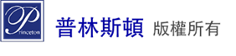
學習目標
行動商務：無接縫的世界。
行動商務的定義與相關技術。
行動商務相關硬體。
行動商務相關軟體。
國內智慧辨識應用個案。

Slide 3
10.1 行動商務：無接縫的世界
第一個範例是知名的速食餐飲名店 ── 漢堡王 (Burger King) 在2012年夏季所推出的「西南火烤堡」廣告與行銷企劃活動。過去在戶外進行大型廣告活動，效果雖然是好的，因為顏色鮮艷且具創意的大型看板，放在人潮洶湧的地方，自然能吸引許多人佇足觀看廣告的內容。但戶外廣告較令人遺憾的地方是，如果消費者對該活動有興趣時，這時消費者便會開始搜尋或取得活動的更多相關資料。通常廣告看板上也會寫上與活動相關的網址、電子郵件信箱 (e-mail) 或活動電話號碼讓消費者來收集更多資料，但最大的問題是，如果要輸入網址或收發電子郵件的話，身在戶外的使用者必須回到家中或公司使用桌上型電腦，通常公司與家中也會有網際網路可以使用，但使用者通常返回家中或公司還需一段時間，搞不好回去之後就忘記要查詢她看到的活動資訊。

Slide 4
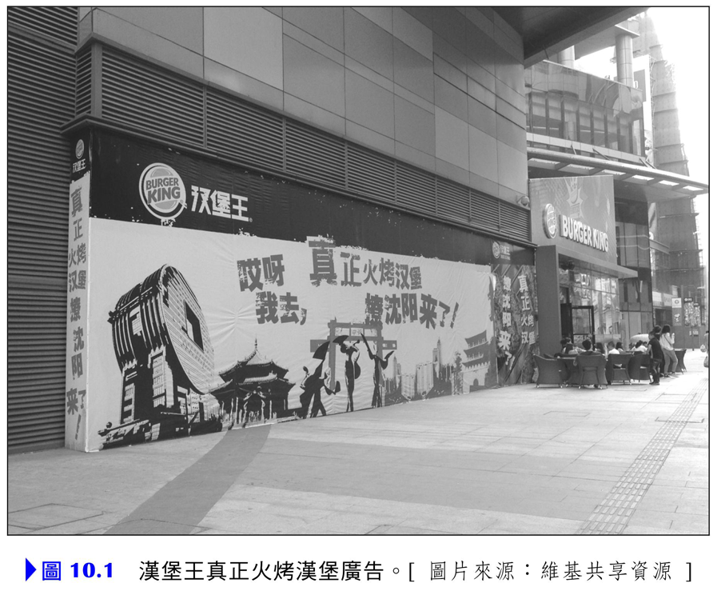
10.1 行動商務：無接縫的世界
今日的智慧型手機功能已經不只是講電話而已，智慧型手機就是一部小型的行動電腦，且可以無線上網的地方也愈來愈多。
https://www.youtube.com/watch?v=iLi3EWUNamw

Slide 5
10.1 行動商務：無接縫的世界
這項由實力媒體公司 (Zenith Optimedia) 所企劃的活動，事實上在此項活動的前期，實力媒體已經先協助漢堡王在臉書facebook上面建立了活動粉絲專頁。
第二個範例是「IKEA擴增實境之家具目錄」，IKEA ( 宜家宜居 ) 主要營業項目為日常生活需求的居家用品，包括了客廳沙發、廚具、床組及居家布置等家飾品。
貼心的IKEA早就幫消費者想到了這些需求，特別是當智慧型手機問世與普及後，IKEA積極開發了與「擴增實境 (augmented reality, AR)」相關的應用軟體 (APP) 來解決消費者心中的問題。

Slide 6
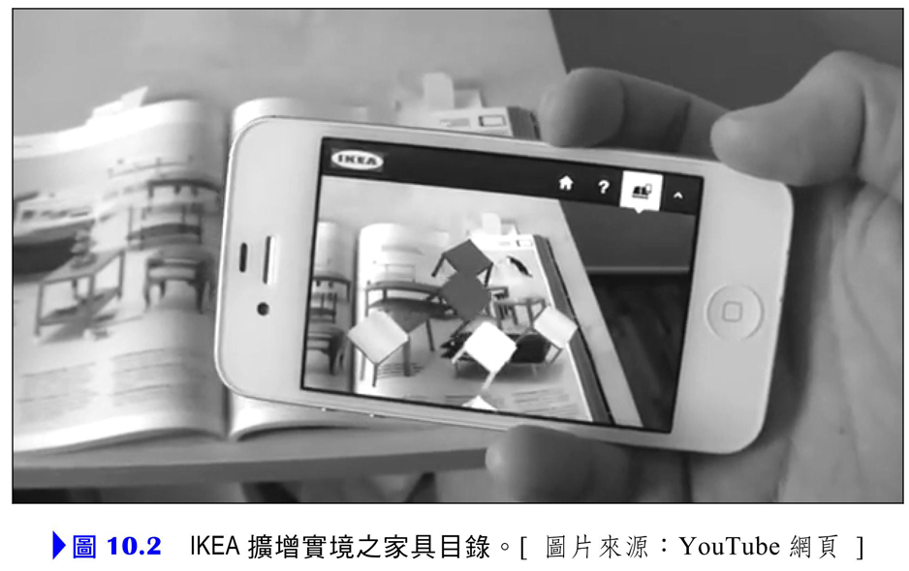
10.1 行動商務：無接縫的世界
https://www.youtube.com/watch?v=46hRSA_ZMMg

Slide 7
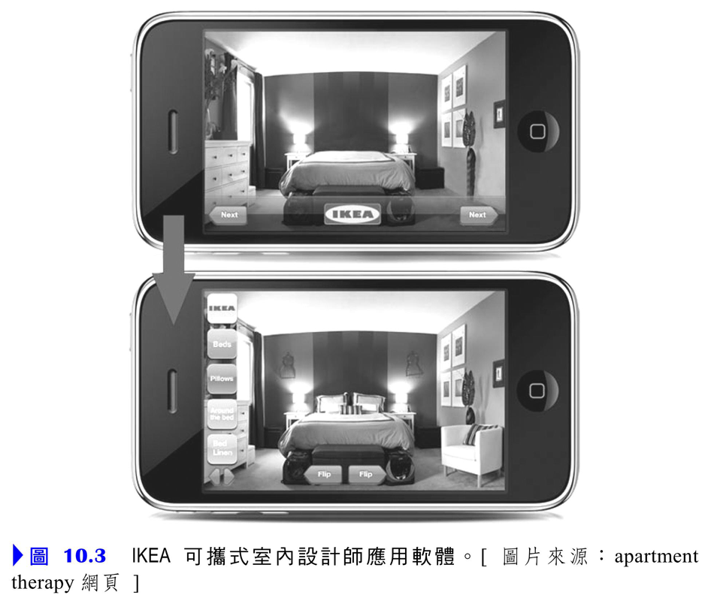
10.1 行動商務：無接縫的世界
該項應用軟體不僅使得產品目錄變得更為生動，而且也解決了消費者比對家中環境與家具大小適配性的問題。

Slide 8
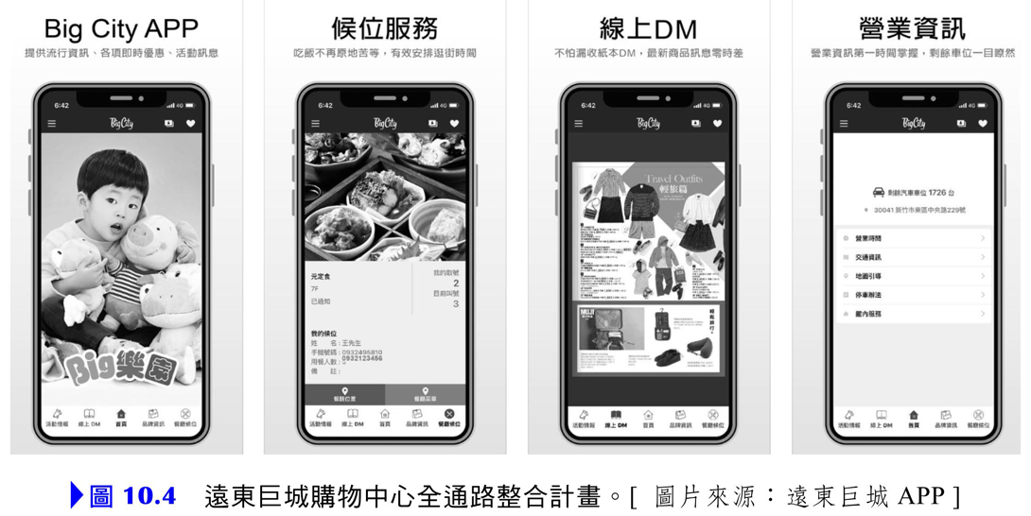
10.1 行動商務：無接縫的世界
最後的範例是遠東巨城購物中心「全通路整合 (Omni Channel Integration)」計畫，由於網路購物的興盛，加上百貨公司與量販業、超級市場及便利商店業彼此經營型態與商品重疊性日漸提高，不僅造成零售業競爭白熱化外，也使得百貨公司等零售業來客率減少及營業額大幅下降。
https://www.youtube.com/watch?v=Px_7-RVLpps&t=6s
Notes:
https://www.businesstoday.com.tw/article/category/191386/post/202011120023/%E9%81%A0%E6%9D%B1%E5%B7%A8%E5%9F%8EEating%20%E9%9B%B6%E8%B7%9D%E9%9B%A2%EF%BC%8C%E5%BB%BA%E6%A7%8B%E4%B8%80%E5%BA%A7%E6%9C%80%E6%9C%89%E6%BA%AB%E5%BA%A6%E8%88%87%E4%BA%BA%E6%80%A7%E7%9A%84%E6%99%BA%E6%85%A7%E5%95%86%E5%9F%8E

Slide 9
10.1 行動商務：無接縫的世界
愈來愈將普及的行動商務及所謂的「泛在科技 (ubiquitous information technology)」。這些泛在科技帶來多項重要意涵。第一是「SoLoMo」，也就是Social ( 社交 )、Local ( 適地 ) 以及Mobile ( 行動 ) 相關變革。
第二是「線上線下整合 (online to offline integration, O2O)」、「適地性服務 (location-based service, LBS)」及「物聯網 (Internet of Things, IoT)」的創新應用。
https://www.91app.com/blog/what-is-omnichannel/

Slide 10
10.2 行動商務的定義與相關技術
行動商務 (mobile commerce, M-Commerce) 的定義相當廣泛，早期由於行動商務多聚焦於交易 (transaction)，因此早期的行動商務定義為「透過無線手持設備，來進行商品或服務的購買、銷售以及費用支付的過程」。

Slide 11
10.2.1 行動商務定義與特性
行動商務對使用者來說，可以隨時隨地，無接縫 (seamless) 的對資訊、商品或服務進行查詢、交易及分享。對行動商務提供者來說，透過電子化且無接縫之連貫及整合性的行動商務，使得銷售所需花費的交易及人力等成本大幅降低，並使生產力 (productivity) 獲得提升。此外，行動商務亦兼具以下幾項特性：
行動性 (mobility)：使用者可隨時隨地攜帶其行動設備進行各種商務相關之需求。
增加資訊收集之廣度與深度 (broad reach)：消費者可以透過行動設備，於任何時候進行資訊收集與分享，獲得更多與交易決策相關資訊作為判斷。

Slide 12
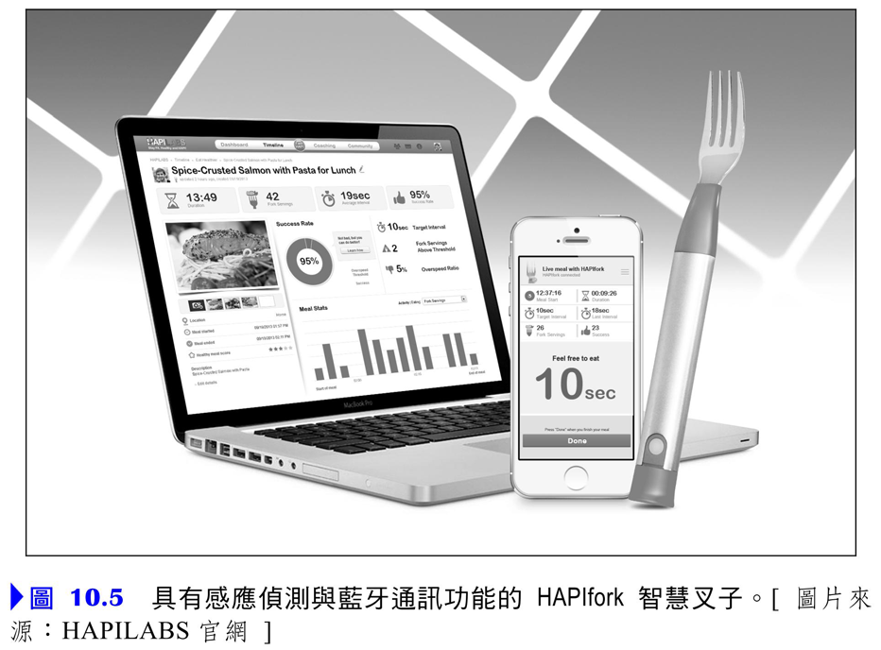
10.2.1 行動商務定義與特性
泛在性 (ubiquity)：有更多物品或裝置，可以內嵌泛在科技，並藉此接收或傳送相關資料，進而形成所謂的「物聯網 (Internet of Things, IoT)」。
https://www.youtube.com/watch?v=boM3EAuz-oU

Slide 13
10.2.1 行動商務定義與特性
便利性 (convenience)：透過泛在科技或行動設備，可以隨時隨地將所偵測的資料記載或上傳至所謂的「雲端主機 (cloud server)」，同時也可以隨時將資料從雲端主機下載至使用者的行動設備。
互動性 (interactivity)：可隨時隨地透過各種應用軟體，了解他人所分享的各種資料，進而隨時給予意見或評論。
個人化 (personalization)：個人化意味著可以隨個人偏好，量身打造所需的行動商務環境、資訊、商品或服務。
適地化 (localization)：任何時間使用者可透過其行動設備得知目前所在地周邊之商家或商品等資訊，且進一步進行交易或互動等過程。

Slide 14
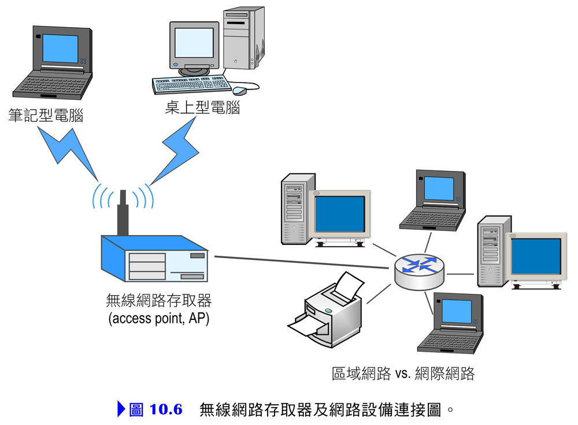
10.2.2 行動商務相關技術
無線網路開始發展後，自此人們可以攜帶著筆記型電腦，在任何地方透過無線上網方式來進行電子商務。

Slide 15
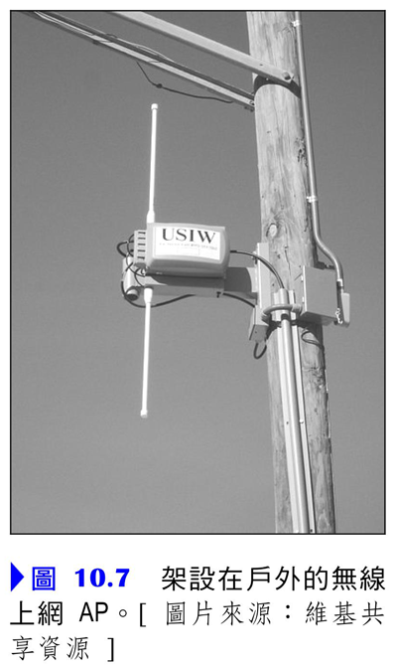
10.2.2 行動商務相關技術
這種透過AP方式來進行無線網路的存取方式，也就是現在許多人所熟知的「Wi-Fi」上網方式。所謂的「Wi-Fi」全名為「無線保真 (Wireless Fidelity)」，只要任何無線設備掃描到可以上網的Wi-Fi熱點。

Slide 16
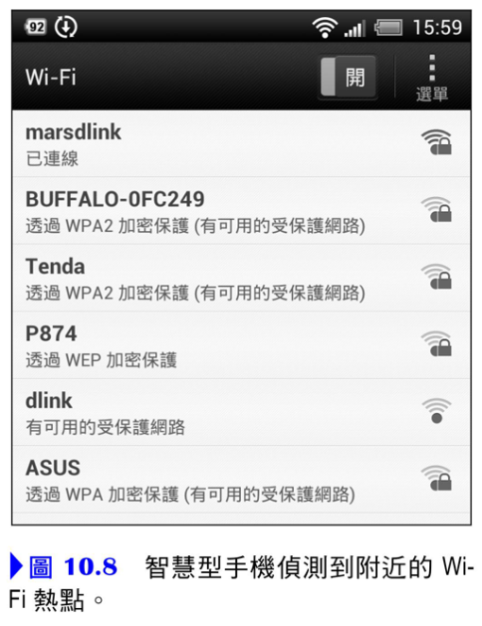
10.2.2 行動商務相關技術
當使用者來到架設如上述的無線上網器AP或熱點的地方，裝有無線網路卡的行動設備便會偵測到這些熱點。
不過，雖然可以使用Wi-Fi方式來進行無線上網，但透過Wi-Fi方式上網有幾項缺點，第一，使用者必須靠近有Wi-Fi熱點的地方才能進行無線上網，如果使用者到了郊區或沒有Wi-Fi熱點的地方，使用者就無法上網了。第二則是，不同地方有不同的Wi-Fi熱點名稱，當使用者進行移動後。

Slide 17
10.3 行動商務相關設備與技術
行動設備是行動商務最主要的工具，但為了能夠讓使用者獲得更多無接縫的體驗，甚至當下便立即記錄與使用者相關的偏好或行為，也因此還有一些相關的泛在科技需要了解方可。

Slide 18
10.3.1 快速反應矩陣碼QR Code
QR Code全名是Quick Response Code，一般也將之稱為「二維條碼」。QR Code外型為正方形，可以發現其三個角落有類似「回」字的圖案，這三個圖案主要是讓使用者在拍攝QR Code時進行定位校正使用。
第一是「自動化文字輸入」。如前面所述的範例，使用者拍下QR Code之後，即可很快的轉換成各種資料。
第二是「數位內容下載」。透過QR Code掃描與解碼，使用者可以輕易地連線至網站並獲得各種數位內容。
QR Code應用雖行之有年，但把QR Code應用發揮的最淋漓盡致的範例莫過於英國特易購 (Tesco) 公司在韓國子公司Home plus的創意應用。

Slide 19
10.3.1 快速反應矩陣碼QR Code
Home plus思索該如何才能在不擴張實體店面數量的情況下，同時也能提升銷售量。幾經思考後發現韓國消費者特有的現象，南韓上班族跟臺灣一樣，平日朝九晚五上班外，同時也常常加班。
等候地鐵本來是件無聊的事情，但透過虛擬商店的活動，反而可以讓平日相當忙碌的通勤族忙裡偷閒，在等車之餘也可以在廣告牆上挑選想要的商品，且立刻拍下QR Code並完成交易。

Slide 20
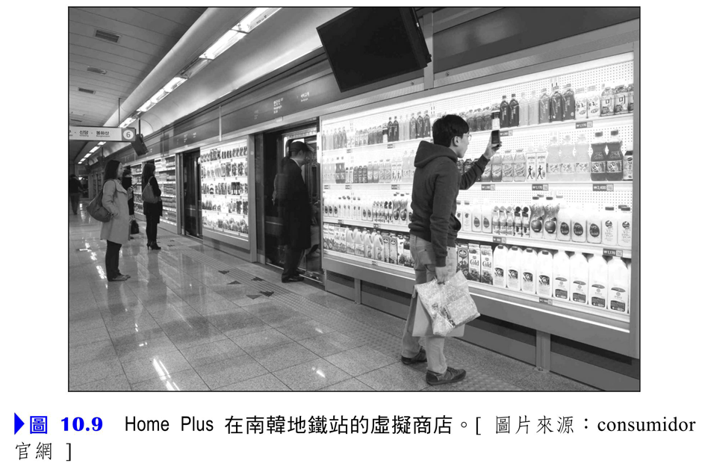
10.3.1 快速反應矩陣碼QR Code
https://www.youtube.com/watch?v=hoHYmELnuoU

Slide 21
10.3.1 快速反應矩陣碼QR Code
Home plus虛擬商店推出後，短短兩個月內，共計有10,287名顧客使用智慧型手機進行虛擬商品購物，且新註冊會員數成長了76%，線上交易營收更提高130%。雖然在實體店面銷售仍輸給了本土的E-MART賣場，但虛擬商店及QR Code已大大提升了Home plus的知名度，Home plus亦成了南韓網購市場的第一名。

Slide 22
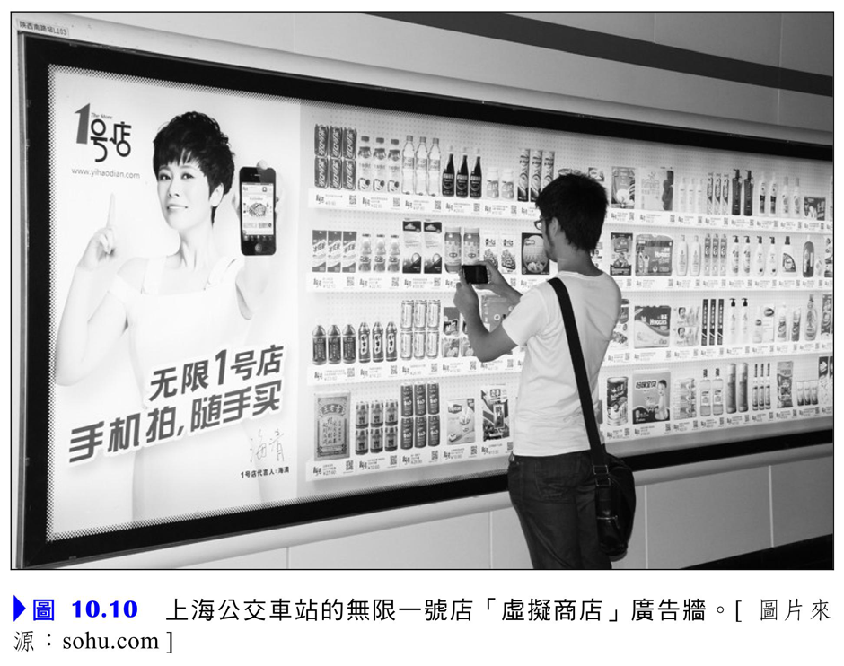
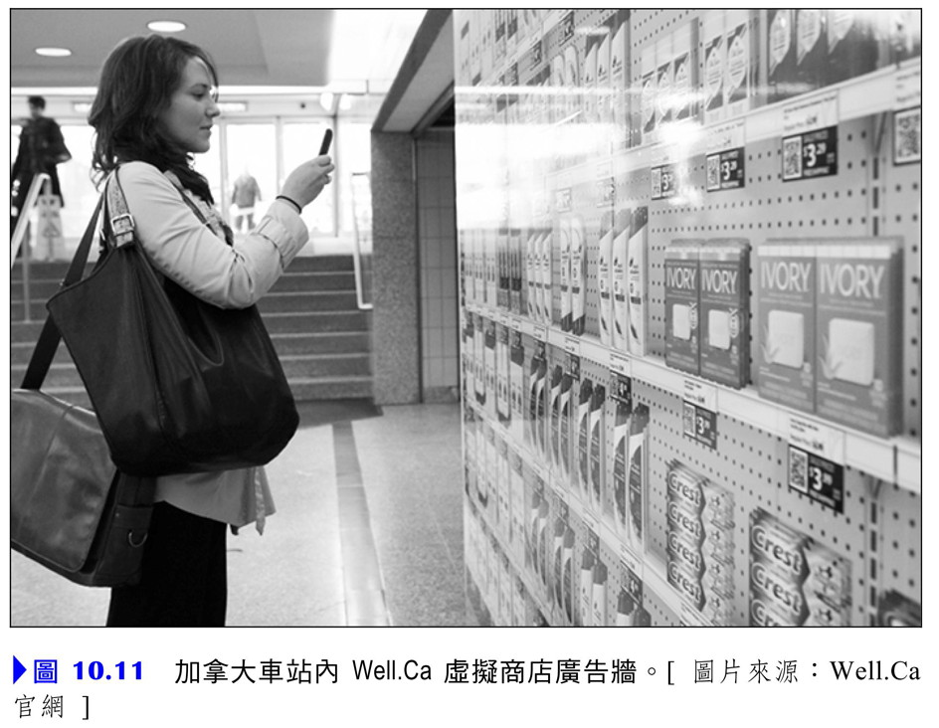
10.3.1 快速反應矩陣碼QR Code
值得一提的是，由於Home plus的QR Code及虛擬商店應用實在相當有創意，也因此在上述影片上傳至YouTube三天之後，在其他國家立刻就有了類似的應用。

Slide 23
10.3.1 快速反應矩陣碼QR Code
QR Code的第三種應用則是「身分辨識與商務交易支付」。QR Code除了可作為第一階段商品或服務掃描並快速產生連結的網址等資料外，也可以作為身分辨識加密或交易支付之資料。
其次以臺灣高鐵的「T-Express」為例，過去高鐵車票的購買，都是需要前往高鐵站或便利商店購買實體紙本車票並搭乘。但透過智慧型手機上的「T-Express」，使用者可以先查詢欲搭乘的高鐵來回時間，完成網路付款後，「T-Express」便會產生一個付款完成並加密過的QR Code。

Slide 24
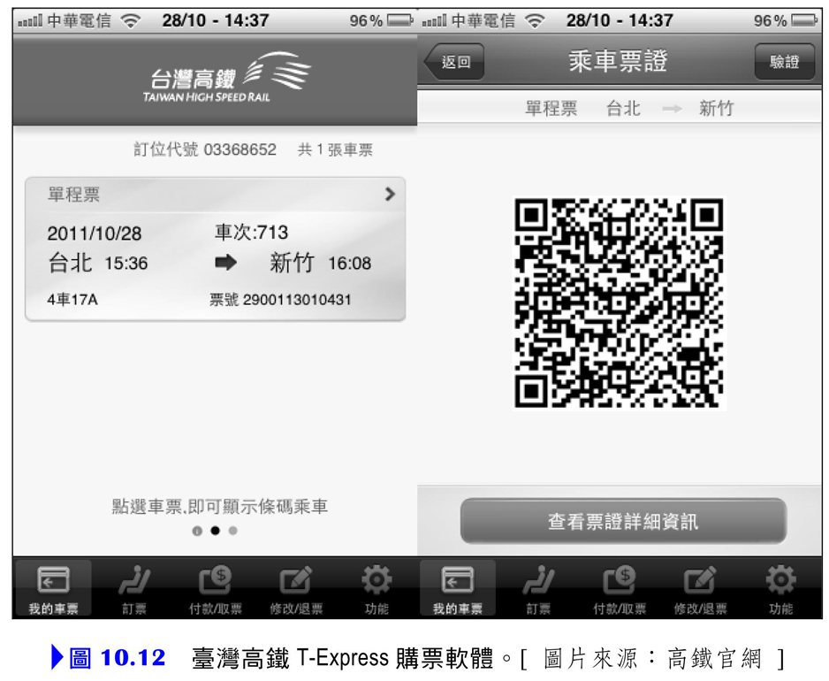
10.3.1 快速反應矩陣碼QR Code

Slide 25
10.3.1 快速反應矩陣碼QR Code
QR Code有非常多的應用，除了前面所提的Home plus零售大賣場應用範例外，在此也舉一些其他應用範例：
禮品的應用：例如美國的J.C. Penney百貨公司。2011年聖誕前夕，J.C. Penney網路商店推出了一個新穎的送禮方式。透過「Who’s your Santa？」這像聖誕宣傳活動，每一位在網站購買聖誕禮物的客人都會收到一張「聖誕老公公禮物卡 (Santa Tag)」。將Santa Tag貼紙撕開後，裡面有張印上了QR Code的禮物卡。之後消費者可以下載J.C. Penney的手機應用軟體，並利用該軟體掃描QR Code後，即可錄製一段給收禮人的祝福口訊。
https://www.youtube.com/watch?v=fZDSQ4CHy28

Slide 26
10.3.1 快速反應矩陣碼QR Code
觀光的應用：每一個觀光景點都有一個對應的QR Code，掃描該QR Code後，觀光客即可進入相關網站或APP了解與該景點更多的相關資訊，甚至進行後續更多的導購之交易或消費活動。
報章雜誌的應用：如本章一開始的IKEA商品型錄的範例一般，QR Code也可置入各種平面媒體或報章雜誌，吸引讀者們掃描並獲得更進一步的資料。
QR Code的應用相當廣泛，若欲了解更多的QR Code應用，讀者們還可以上網搜尋相關範例。
https://www.klook.com/zh-TW/blog/how-to-book-on-klook/

Slide 27
10.3.2 擴增與虛擬實境AR/VR
AR擴增實境全名為Augmented Reality，也就是透過智慧型手機拍攝實體環境，在手機顯示幕上可以同時出現實體環境及虛擬物品或場景，引發與使用者之間的互動分享等。而VR虛擬實境全名為Virtual Reality，通常會透過VR頭套及附屬設備，讓使用者彷彿置身於與現實生活完全不一樣的虛擬世界並加以體驗。
https://www.youtube.com/watch?v=jpV8xXukp64

Slide 28
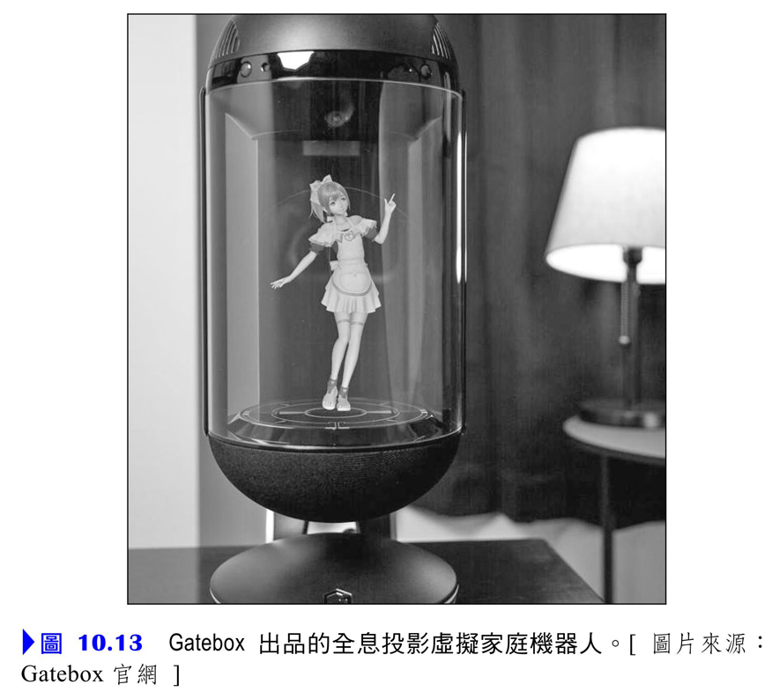
10.3.2 擴增與虛擬實境AR/VR
日本Gatebox公司所推出的「GTBX-100全息投影虛擬家庭機器人」。這個設備會投放出一個虛擬且美麗的女性，使用者可以直接與女機器人來進行對話互動，且還可進一步透過手機APP，設定鬧鐘，讓女機器人來叫使用者起床。此外還可進一步與使用者各類資訊相結合來達到提醒或推薦的作用。
https://www.youtube.com/watch?v=bBOXQz7OHqQ&t=18s
https://www.youtube.com/watch?v=qJ4SkAuY9nE

Slide 29
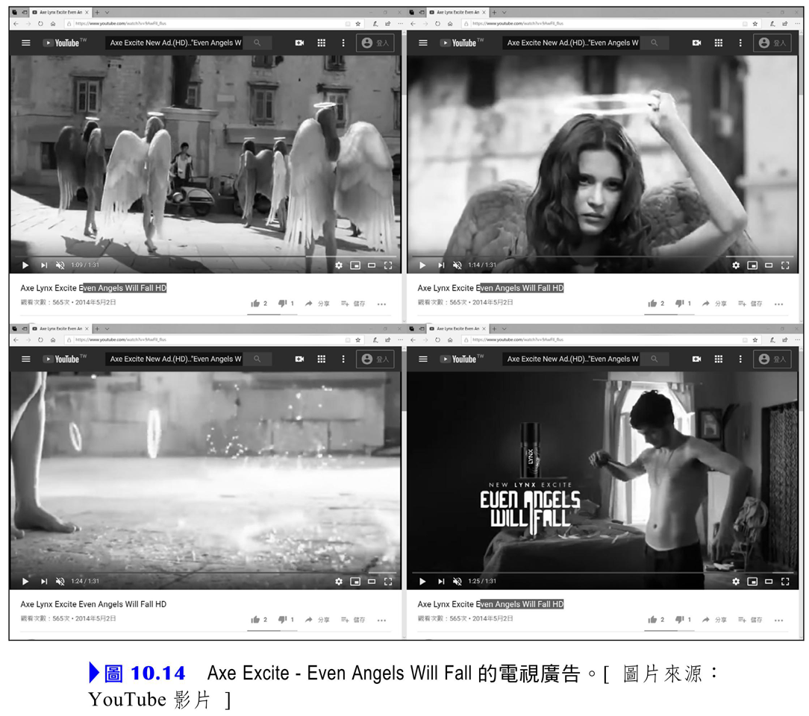
10.3.2 擴增與虛擬實境AR/VR
「Axe Excite - Even Angels Will Fall」活動。
https://www.youtube.com/watch?v=WRnBHHcdHJQ

Slide 30
10.3.2 擴增與虛擬實境AR/VR
在英國倫敦的維多利亞火車站進行了「擴增實境」互動體驗。在火車站內人來人往的地面上貼有Axe Excite的貼紙，只要往來的遊客站在這張貼紙上面，正前方顯示火車時刻的大型顯示幕就會呈現出該名遊客與墜落的天使，並彼此進行互動。

Slide 31
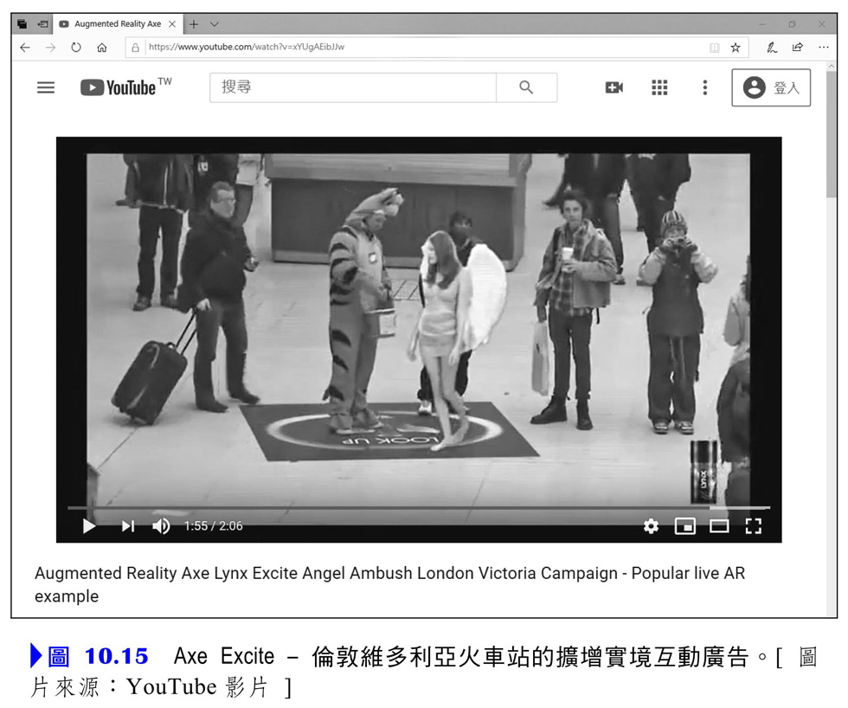
10.3.2 擴增與虛擬實境AR/VR
https://www.youtube.com/watch?v=I4tvqalREho

Slide 32
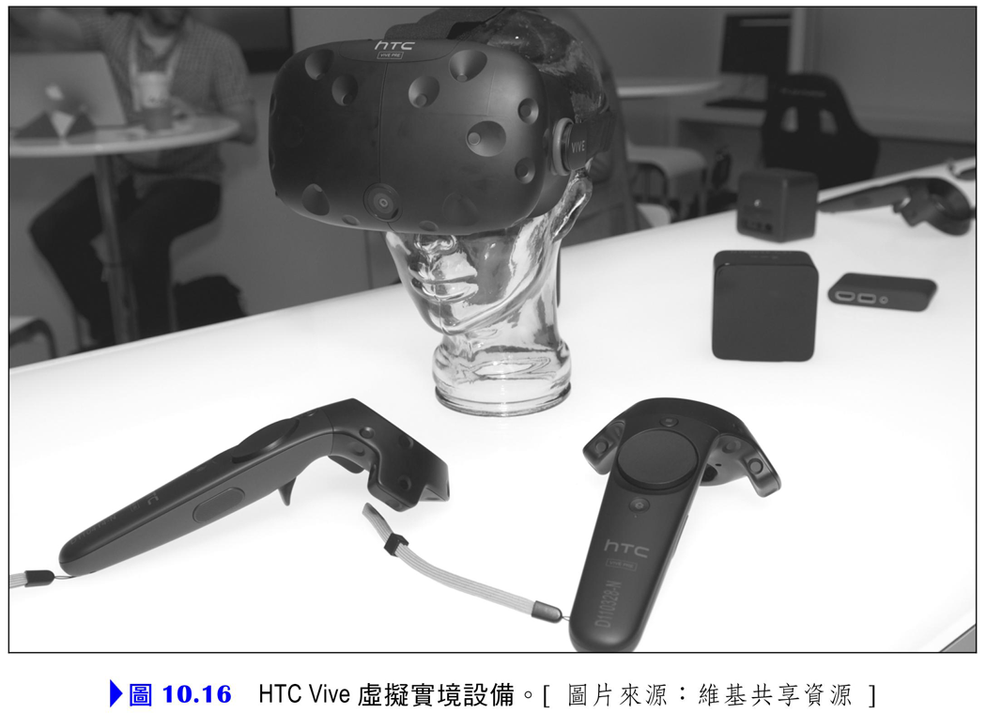
10.3.2 擴增與虛擬實境AR/VR
https://www.youtube.com/watch?v=xzbRqENGjS0

Slide 33
10.3.3 適地性服務LBS
LBS也就是「適地性服務 (location-based service)」的縮寫，LBS主要目的就是利用行動設備來提供使用者定位以及周邊相關的資訊服務。LBS最常見的就是商圈資訊的應用。
第一個LBS範例就是2016年爆紅的「神奇寶貝寶可夢GO (Pokemon Go)」。日本卡通神奇寶貝皮卡丘等口袋怪物與來自真空鎮的小志相依為伴，四處收服更多神奇寶貝，且希望能夠跟志同道合的夥伴們互相鍛鍊戰鬥，這樣的故事吸引了世界成千上萬人的觀賞。
https://www.youtube.com/watch?v=2sj2iQyBTQs

Slide 34
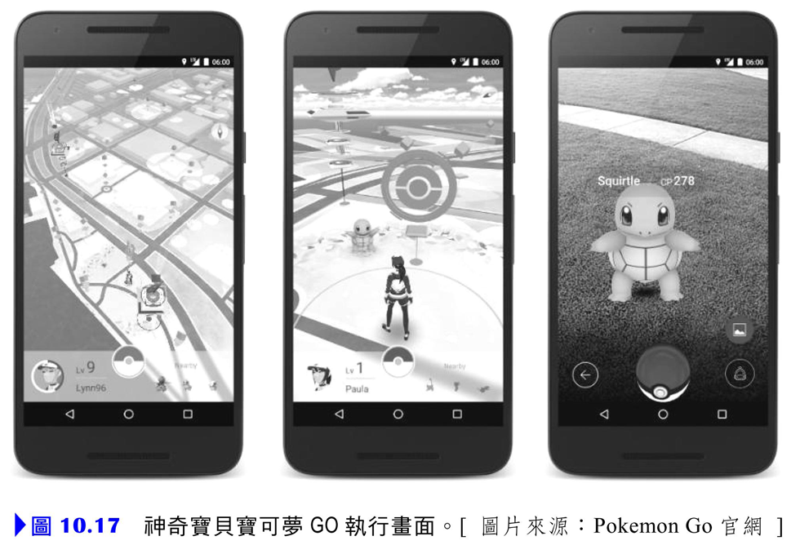
10.3.3 適地性服務LBS

Slide 35
10.3.3 適地性服務LBS
隨著玩家不斷收服神奇寶貝並增加積分或等級外，Pokemon Go平臺也會隨時釋放出稀有的神奇寶貝，不定時的於許多地方釋放出並吸引玩家前往收服之。此舉真的很令人瘋狂，就跟搶購限定商品一樣，許多玩家知道有稀有神奇寶貝時，爭先恐後前往捕捉，大量的玩家一起在街上奔跑，也形成了一種相當奇特且有趣的現象。

Slide 36
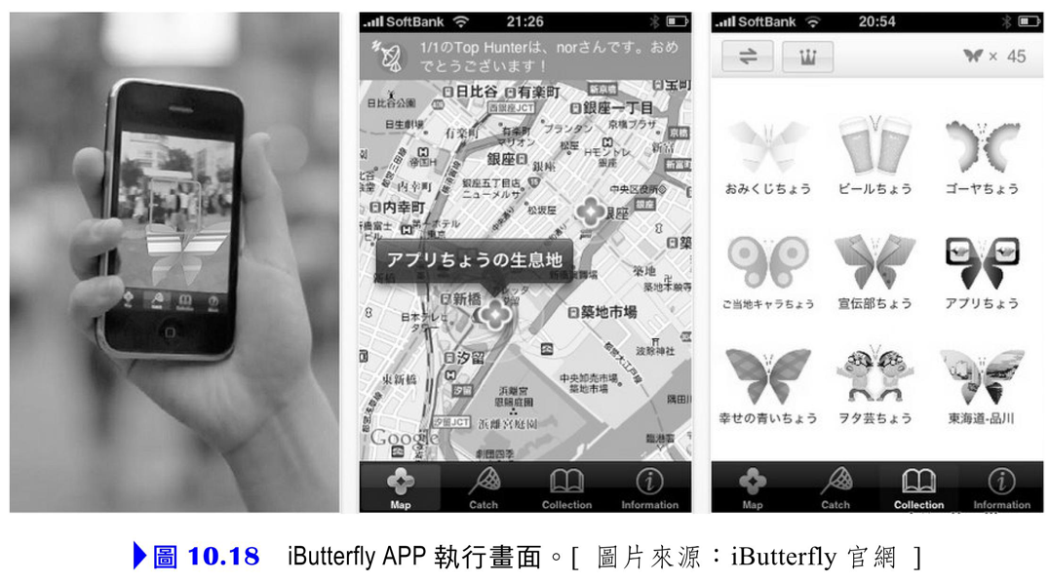
10.3.3 適地性服務LBS
https://www.youtube.com/watch?v=HAQh-_nFH-s

Slide 37
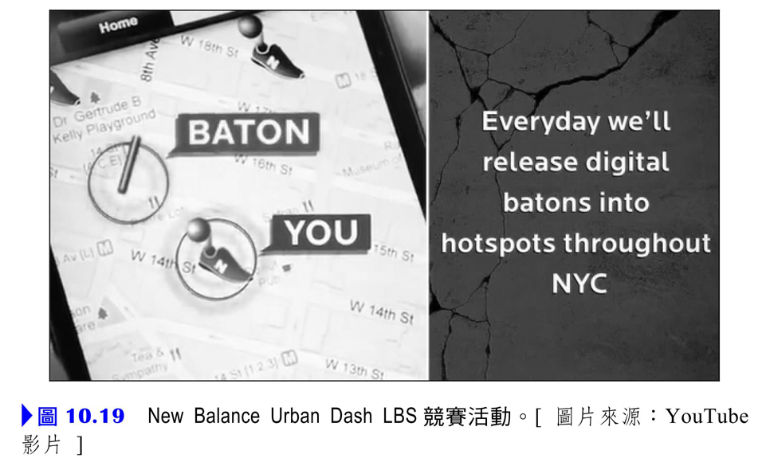
10.3.3 適地性服務LBS
第二個LBS範例為「New Balance Urban Dash」。New Balance是全球知名的運動鞋品牌，2011年為了宣傳在紐約的首間旗艦店，於是New Balance想到利用智慧型手機APP及LBS的互動競爭遊戲做為號召，吸引消費者參加活動並廣為行銷。

Slide 38
10.3.3 適地性服務LBS
「New Balance Urban Dash」活動在一般上班日，每天有20根Batons出現於紐約街頭，到了週末或假日則有30根Batons。「New Balance Urban Dash」這項活動巧妙的利用了商圈與定位功能，加上了遊戲與競賽的元素，讓許多人眼睛為之一亮，深感趣味。在競賽者參加遊戲的同時，也把New Balance運動鞋及新開的紐約旗艦店綿綿不絕與廣泛的宣傳出去。
https://www.youtube.com/watch?v=AqgkCli2OZM

Slide 39
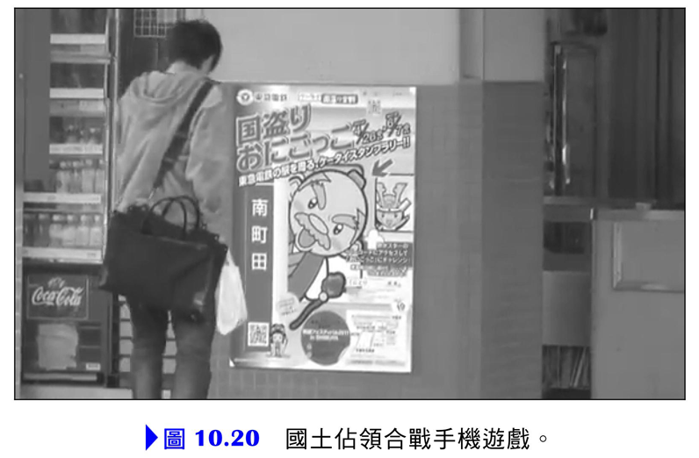
10.3.3 適地性服務LBS
第三個LBS應用的範例，名稱為「ケータイ国盗り合戦」，翻成中文為「國土佔領合戰手機遊戲」。這個LBS遊戲主要係由日本的マピオン公司所開發的LBS手機遊戲，其基本精神其實就是「打卡」。

Slide 40
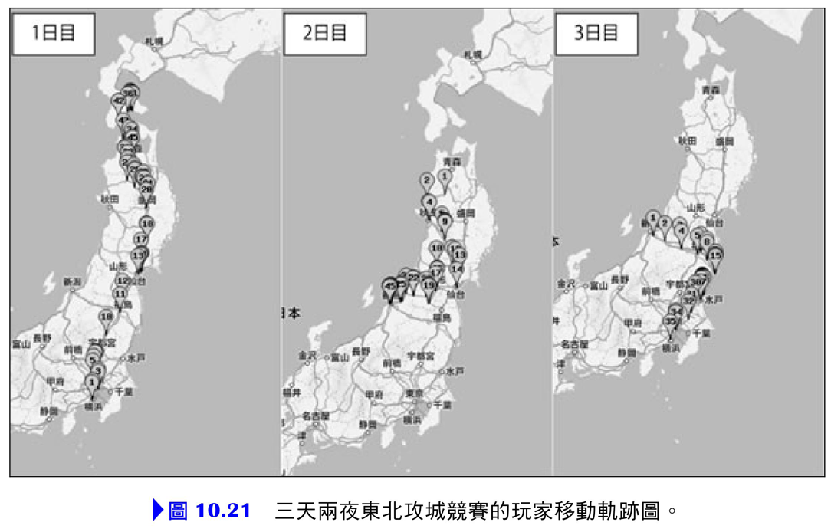
10.3.3 適地性服務LBS

Slide 41
10.3.3 適地性服務LBS
從「ケータイ国盗り合戦」這個遊戲就可以發現，這並非只是單純的手機遊戲而已，背後還潛藏相當大的商機，首先光是這些玩家所創造出來的交通、伙食費、住宿費以及周邊商家伴手禮購物等的經濟價值就非同小可。

Slide 42
10.3.4 RFID與NFC篇
RFID的全名為「無線射頻辨識技術 (Radio Frequency Identification)」，一般也稱作「電子標籤」。為一種通信技術，其原理主要係利用無線頻率來識別目標並且進行資料傳輸或讀取，且不需經機械或光學接觸即可完成該項任務。
RFID其實最重要的功能就是「track and trace ( 記錄與追蹤 )」，就像是「凡走過必留下痕跡」這句話一樣，透過RFID晶片可以將每次增加或減少的資訊予以記錄。

Slide 43
10.3.4 RFID與NFC篇
另外在「醫療」應用方面，例如可用於追蹤病人的病況，甚至應用在藥品管理或廢棄物追蹤與處理上。
與RFID相近的泛在科技稱為「近場通訊技術 (near field communication, NFC)」，或者也稱為「近場通訊」，是一種短距離的高頻無線通訊技術，允許電子設備之間進行非接觸式點對點資料傳輸。事實上這種技術就是由RFID所演變而來，由飛利浦和索尼 (Sony) 公司研製開發而成。但大家可能會有疑問就是，那RFID跟NFC彼此又有何不同呢？其實簡單來說，NFC就是把RFID及讀卡機內嵌到手機裡面，也因此日後就可以使用具備NFC功能的手機來進行收付款等支付與交易的電子錢包功能。
https://www.youtube.com/watch?v=oA7keayJdWI

Slide 44
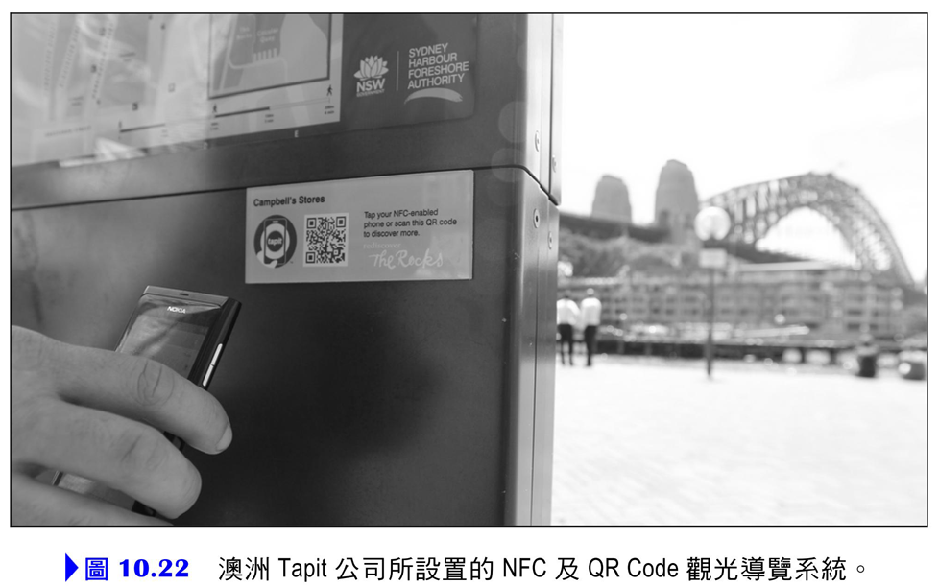
10.3.4 RFID與NFC篇
NFC可以有下列幾項的應用：
防偽或確保電子資料安全：NFC或RFID可作複雜的晶片加密，也因此可有效進行防偽與真品辨識。
智慧媒體應用：主要可用於觀光業或平面媒體等。

Slide 45
10.3.4 RFID與NFC篇
小額付款：NFC可說是RFID的延伸，也因此NFC也可作為電子錢包與儲值之用。
電子票證：用法與先前介紹過的QR Code類似，當消費者確認所欲購買的票券項目後，電子票證將自動傳輸到消費者的行動電話或安全晶片中，且用戶將行動電話靠近自動售票機器端，即可開始進行交易，過程中使用者透過行動電話顯示幕操作確認交易後，即可完成購買過程。
與無線設備進行連結：只要手機或欲聯結的設備支援NFC功能的話，彼此即可互相進行各種資料傳遞或互動。

Slide 46
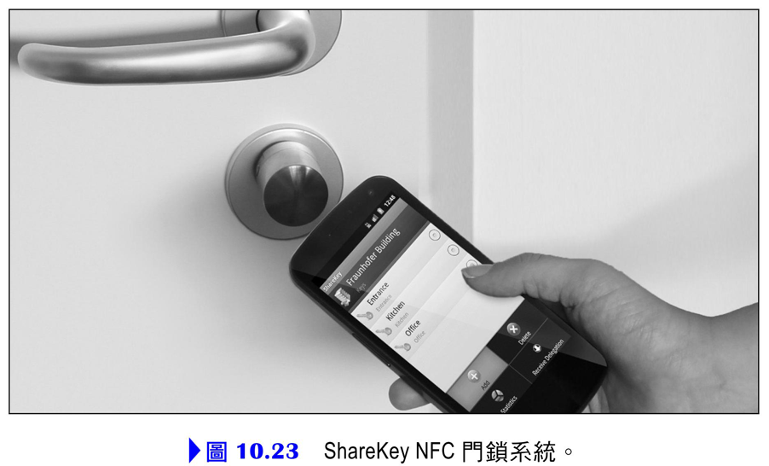
10.3.4 RFID與NFC篇

Slide 47
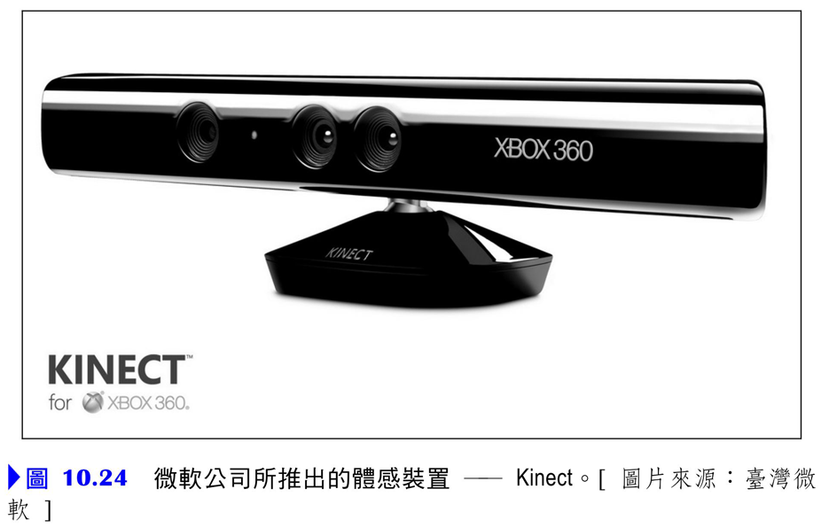
10.3.5 體感科技
「體感科技 (somatosensory technology)」，主要是以直覺並符合肢體反射方式，未借助傳統按鍵、操縱桿、滑鼠或電腦溝通方式，即可與多媒體設備進行互動。
https://www.youtube.com/watch?v=CHONBAOg8Qk

Slide 48
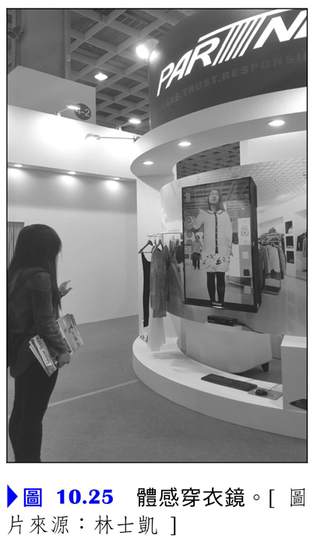
10.3.5 體感科技
體感科技應用目前大多數集中於遊戲娛樂產業之應用，然而體感科技具有相當大的應用潛能，除遊戲娛樂外，體感與互動的訴求亦逐步於其他產業擴大應用中。

Slide 49
10.3.6 Beacon
最後要跟大家介紹的泛在科技稱為「Beacon」，Beacon是一個小型藍牙的訊號接收與發射設備，可以安置在任何地方，當使用者的智慧型手機有啟動藍牙功能並經過Beacon設備時，Beacon就可以主動發射推播訊號，也因此使用者的手機就會接收到由Beacon傳來的訊息。
https://www.youtube.com/watch?v=Pzy1kR37JOw

Slide 50
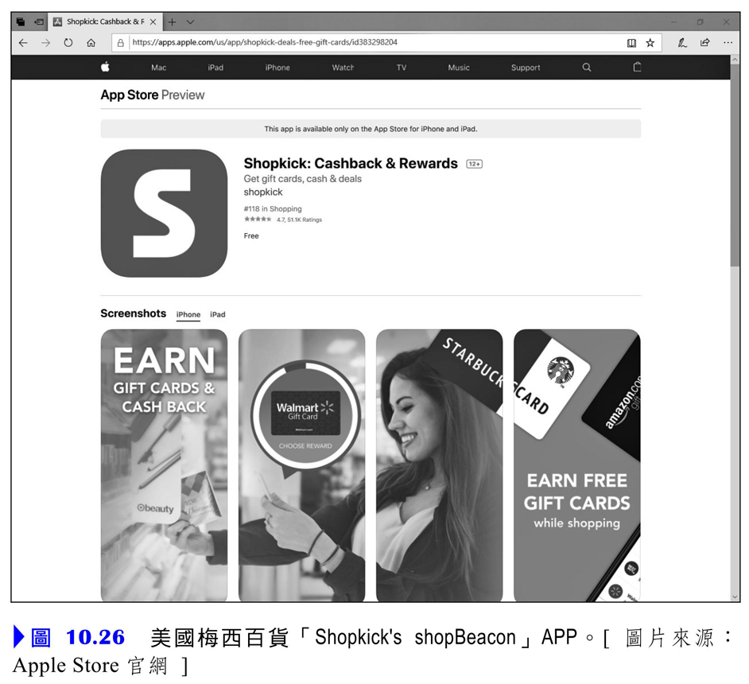
10.3.6 Beacon

Slide 51
10.4 行動商務相關軟體
有了硬體之後，不可缺少的就是軟體了。行動商務相關軟體可分為手機作業系統、應用軟體平臺、各式各樣應用軟體 (APP) 三個部分。

Slide 52
10.4.1 手機作業系統
行動設備是進行行動商務最主要的設備，而行動設備最常見的就是智慧型手機。就目前手機作業系統 (mobile phone operating system) 陣營來說，主要有兩項，即蘋果電腦的「iOS」作業系統與Google公司所推出的「Android」作業系統這兩項。

Slide 53
10.4.1 手機作業系統
Google公司於2007年11月5日宣布創新且開放式的手機作業系統，名稱為「Android ( 安卓 )」系統，Android系統的核心是Linux開放原始碼的系統，其架構先由Google規劃，之後再由各大手機製造商所組成的「開放手機聯盟 (Open Handset Alliance)」進行開發。Android系統最大的不同即其開放原始碼架構，不僅僅是內部開發人員，就連一般人也可以輕鬆透過「軟體開發工具 (software development kit, SDK)」來修改系統或開發各式各樣軟體 (APP)。

Slide 54
10.4.1 手機作業系統
另一個主要的手機作業系統則是蘋果公司所開發的「iOS (iPhone operating system)」作業系統。雖然iOS系統最初主要是用於其智慧型手機iPhone上面，但蘋果電腦除了手機之外，也開發了iPod、iPad ( 平板電腦 )，甚至是最新的Apple TV，也因此iOS作業系統皆適用於上述各項產品中。

Slide 55
10.4.2 應用軟體平臺與包羅萬象的應用軟體
有了像智慧型手機這樣的行動設備，也有了手機作業系統能讓手機運作了，接下來智慧型手機與傳統手機最大的不同就是，還有一個包羅萬象，有各式各樣應用軟體的網站平臺，可以讓使用者上網隨時透過付費或免費的方式，下載他們所需要的各種應用軟體 (applications)，這些應用軟體，一般俗稱為「APPs」。

Slide 56
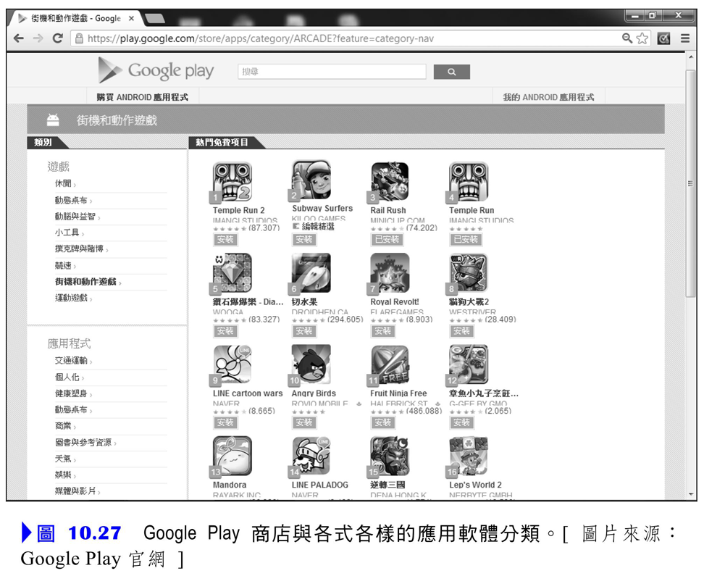
10.4.2 應用軟體平臺與包羅萬象的應用軟體

Slide 57
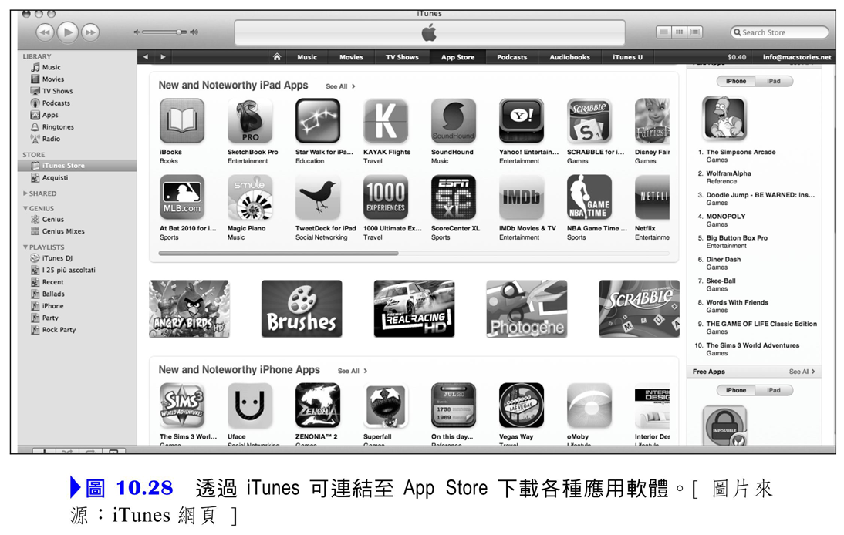
10.4.2 應用軟體平臺與包羅萬象的應用軟體

Slide 58
10.6 結 論
行動設備及各種泛在科技，都使得行動商務開啟更多的可能性與應用廣度。

Slide 59


